Slide 1

The Word 话语
(耶利米书1:4-12)
韦焜墀牧师

Slide 2
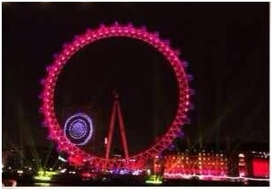
神的属性
Attribute
慈爱、
公义、
信实、
...，

Slide 3
神的属性 Attribute
神是启示的神：
神就是光；
神就是真理。

Slide 4
神的属性 Attribute
我们需要神光照我们，
叫我们认识神，
明白真理，
才能有生命，
走上正确
和有意义的人生道路。

Slide 5
神是启示的神：神的名字
DaBaR
logos
「话语」
「道」

Slide 6
神是启示的神：神的名字
约1:1-18
约1:1-3 太初有道、道与神同在、道就是神。 2 这道太初与神同在。3 万物是借着他造的．凡被造的、没有一样不是借着他造的。

Slide 7
神是启示的神：神的名字
约1:1-18
cf 约1:4, 9
4 生命在他里头．这生命就是人的光。9那光是真光、照亮一切生在世上的人。

Slide 8
神是启示的神：神的名字
约1:1-18
约1:14, 17-18 道成了肉身、住在我们中间、充充满满的有恩典有真理。我们也见过他的荣光、正是父独生子的荣光。

Slide 9
神是启示的神：神的名字
约1:1-18
17 律法本是借着摩西传的、恩典和真理、都是由耶稣基督来的。18 从来没有人看见神．只有在父怀里的独生子将他表明出来。

Slide 10
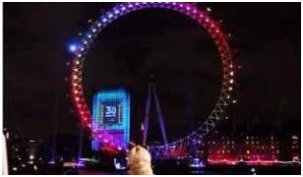
耶利米书1:4-12
一个人(先知耶利米)
这经历确是关于
神是启示的神这属性
并神的话语。

Slide 11
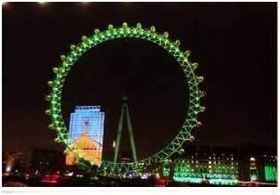
耶利米:启示的神/神的话语
神的启示/话语
进入耶利米的生命中
耶1:4 耶利米说、
耶和华的话临到我、

Slide 12
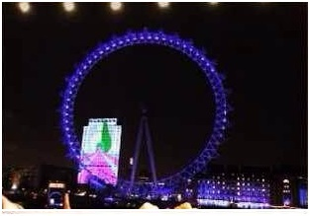
耶利米:启示的神/神的话语
神用祂真理的话语
来光照他的生命。
耶1:5 我未将你造在腹中、我已晓得你、你未出母胎、我已分别你为圣．
我已派你作列国的先知。

Slide 13
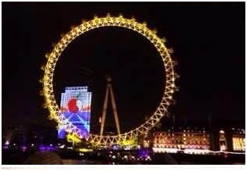
耶利米:启示的神/神的话语
首先神要用祂的话语来行拔出、拆毁、毁坏、倾覆
耶1:6-7 我就说、主耶和华阿、我不知怎样说、因为我是年幼的。7耶和华对我说、你不要说我是年幼的．...

Slide 14
耶利米:启示的神/神的话语
神更要用祂的话语
来建立栽植
耶1:7-8 因为我差遣你到谁那里去、你都要去．我吩咐你说什么话、你都要说。

Slide 15
耶利米:启示的神/神的话语
神更要用祂的话语
来建立栽植
8 你不要惧怕他们、因为我与你同在、要拯救你．这是耶和华说的。

Slide 16
耶利米:启示的神/神的话语
神便把祂的话语
托付给耶利米
耶1:9 于是耶和华伸手按我的口、对我说、我已将当说的话传给你。

Slide 17
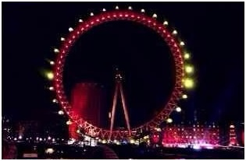
耶利米:启示的神/神的话语
神的使命就是要宣扬祂的话语。
耶1:10 看哪、我今日立你在列邦列国之上、为要施行拔出、拆毁、毁坏、倾覆、又要建立栽植。

Slide 18
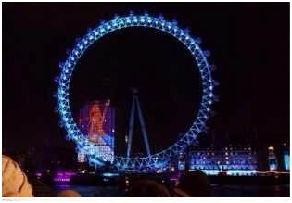
耶利米:启示的神/神的话语
神印证祂的话语是永不落空的。
耶1:11-12 耶和华的话、又临到我说、耶利米你看见什么．
我说、我看见一根杏树枝。

Slide 19
耶利米:启示的神/神的话语
神印证祂的话语是永不落空的。
12 耶和华对我说、你看得不错．因为我留意保守我的话、使得成就。

Slide 20
耶利米:启示的神/神的话语
神印证祂的话语是永不落空的。
杏树Shaqed H8247 –
神要留意保守Shaqad H8245，
必定要成就祂的话语。

Slide 21
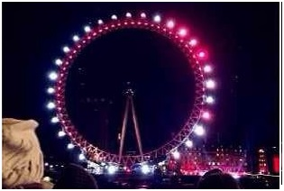
启示的神/神的话语：应用
在我们个人生命中
1.神的启示/话语进入生命中。
2.神用祂的真理来光照生命。

Slide 22
启示的神/神的话语：应用
在我们个人生命中
3.神要用祂的话语来拔出、拆毁、毁坏、倾覆
4.神更要用祂的话语来又要建立栽植

Slide 23
启示的神/神的话语：应用
在我们个人生命中
5.神便把祂的话语托付
6.神给的使命就是要宣扬祂的话语。
7.神印证祂的话语是永不落空的。

Slide 24
启示的神/神的话语：应用
在我们教会中
1.神的启示/话语进入生命中。
2.神用祂的真理来光照生命。
3.神用祂的话语来拔出、拆毁、毁坏、倾覆
4.神更要用祂的话语来又要建立栽植
5.神便把祂的话语托付
6.神给的使命就是要宣扬祂的话语。
7.神印证祂的话语是永不落空的

Slide 25
启示的神/神的话语：应用
在2014年中
1.神的启示/话语进入生命中。
2.神用祂的真理来光照生命。
3.神用祂的话语来拔出、拆毁、毁坏、倾覆
4.神更要用祂的话语来又要建立栽植
5.神便把祂的话语托付
6.神给的使命就是要宣扬祂的话语。
7.神印证祂的话语是永不落空的

Slide 26
启示的神/神的话语：应用
在2014年中
亲近神、
亲近神的道、
亲近神的话语

Slide 27

頌主新歌442
I am Thine O God
我乃属耶稣

Slide 28
1. 我乃属耶稣，
已闻主声音，
道主爱我何等深；
今求赐大信，
向天路直奔，
常与主相近相亲。

Slide 29

亲之近之，
日日近乎主，
到主受死宝架前，
亲之近之，近之，
日日近乎主，
来到主流血身边。

Slide 30
2. 今归主为圣，
专归主所用，
望日蒙新赐天恩；
信、望、爱日增，
口不住称颂，
恒近主洁净心身。

Slide 31
亲之近之，
日日近乎主，
到主受死宝架前，
亲之近之，近之，
日日近乎主，
来到主流血身边。

Slide 32
3. 恩座前祈祷，
与我主亲近，
似良友亲密相交；
心喜乐难言，
真得福无尽，
胜华筵美味佳肴。

Slide 33
亲之近之，
日日近乎主，
到主受死宝架前，
亲之近之，近之，
日日近乎主，
来到主流血身边。

Slide 34
4. 何其深主爱！
何其大天乐！
直到来世全知明；
靠于主心怀，
罪恶全消失，
得与主欢聚天庭。

Slide 35
亲之近之，
日日近乎主，
到主受死宝架前，
亲之近之，近之，
日日近乎主，
来到主流血身边。

